Slide 1
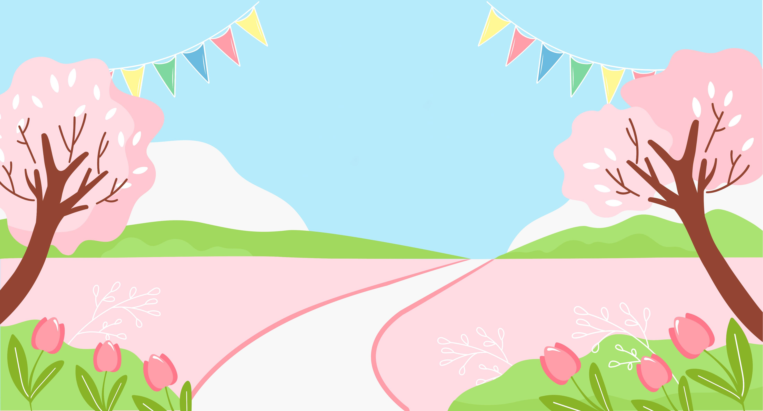

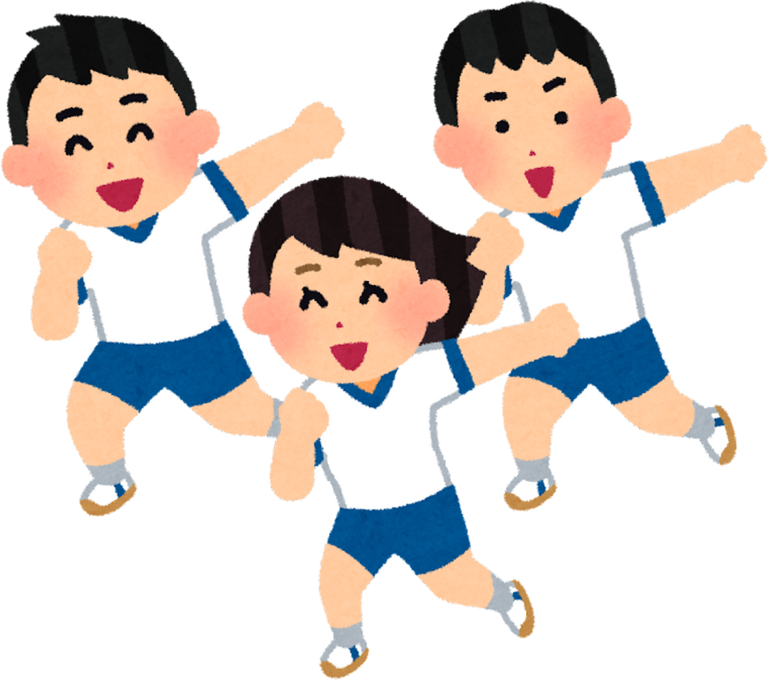

Slide 2



Slide 3

Bài đọc 4:
Hội xuân vùng cao

Slide 4
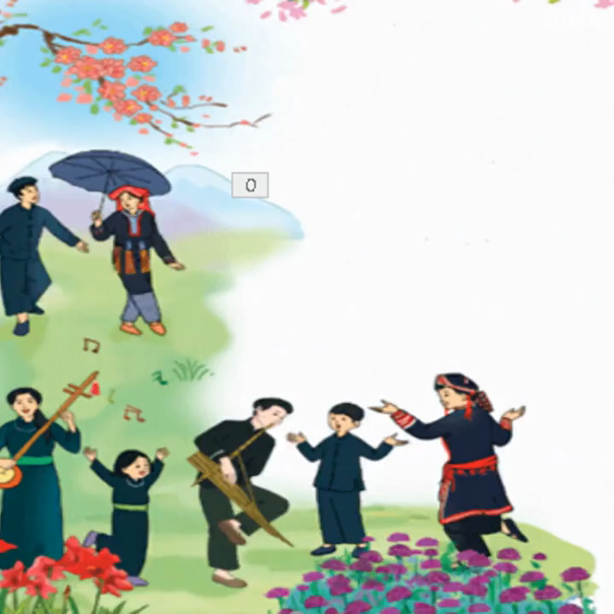
XEM VIDEO
VIDEO AI chủa cô Hiền Trần -Thầy cô liên hệ
ZALO Duy nhất SĐT: 0353095025
Notes:
Bài soan của hiền trần-zalo 0353095025

Slide 5

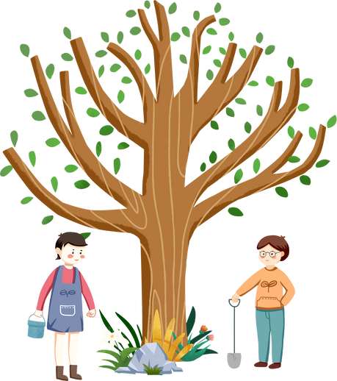
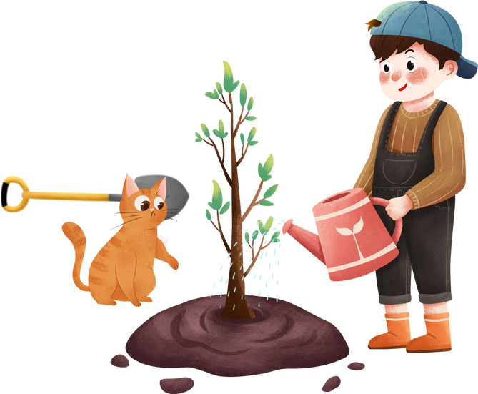

Bài đọc 4:
Hội xuân vùng cao

Slide 6
Hội xuân vùng cao
Xúng xính áo quần đẹp nhất
Hoa đào cười với sương đêm
Hương xuân ngồi trên khoé mắt
Nao nức hơn ngày chợ phiên.
Trẻ già bắt tay rất chặt
Người Tày mở hội Lồng Tồng
Mâm cỗ cúng trời khẩn đất
Trống chiêng vang khắp cánh đồng.
Bài soan của hiền trần-zalo 0353095025

Slide 7
Thoăn thoắt anh cấy, chị cấy
Điệu Then, đàn tính ngất ngây
Chúng em tung còn, đẩy gậy
Ríu rít như chim gọi bầy.
Người Nùng, người Dao, Sán Chỉ
Cũng hân hoan hội xuống đồng
Kéo co, chơi đu, hát lượn
Hò reo ấm cả nắng hồng
Gió thơm rộn ràng về bản
Ngỡ vui như tuổi lên mười
Cái bụng hẹn năm sau đến
Đúng mùa hoa núi bừng tươi.
HOÀI KHÁNH

Slide 8
Luyện đọc

Slide 9
Luyện đọc từ khó
thoăn thoắt
hân hoan
hát lượn

Slide 10
Giải nghĩa từ khó
Hội Lồng Tồng( Tiếng Tày – Nùng): lễ hội xuống đồng để cầu cho mưa thuận, gió hòa, cây cối tươi tốt,mùa màng bội thu, đời sống ấm no.
Điệu then: một điệu hát dân gian của đồng bào các dân tộc Tày, Nùng.
Đàn tính: một loại đàn dây của đồng bào các dân tộc Tày, Nùng.
Còn: quả cầu bằng vải có nhiều dải màu, dùng để tung, ném làm trò chơi trong ngày hội của một số dân tộc miền núi.
Sán Chỉ: một nhánh của dân tộc Sán Chay, sống chủ yếu ở vùng núi và trung du phía Bắc nước ta.

Slide 11
Chia đoạn
Bài thơ có 5 khổ thơ

Slide 12
LUYỆN ĐỌC THEO NHÓM
- Mỗi nhóm 5 bạn.
- Đọc nối tiếp trong nhóm.
- Một số nhóm đọc nối tiếp trước lớp theo yêu cầu.

Slide 13
Tìm hiểu bài

Slide 14
Câu 1 : Bài thơ nói về ngày hội xuống đồng của những dân tộc nào?
- Bài thơ nói về ngày hội xuống đồng của các dân tộc Tày, Nùng, Dao, Sán Chỉ – ngày hội thể hiện những sắc thái văn hoá đặc trưng của một số dân tộc anh em.

Slide 15
Câu 2 : Tìm những hình ảnh đẹp và âm thanh rộn ràng trong ngày hội.
Hình ảnh đẹp và âm thanh rộn ràng trong ngày hội là:
+ Mọi người mặc những bộ trang phục đẹp nhất, náo nức, vui mừng đi trẩy hội.
+ Trên cánh đồng, nghi thức cúng tế trời đất được thực hiện với mâm cỗ đủ đầy cùng tiếng trống chiêng vang khắp, thể hiện khát vọng của người dân cầu cho mưa thuận gió hoà, mùa màng bội thu.

Slide 16
+ Sau lễ tế trời đất, mọi người bắt tay vào lao động: các anh đi những đường cày đầu tiên, còn các chị thì trổ tài thi cấy.
+ Hoà vào không khí lao động, đồng bào còn đàn hát, vui chơi: Âm thanh của đàn tính cùng điệu hát then, hát lượn mừng xuân và các trò chơi như tung còn, đẩy gậy, kéo co, chơi đu,... khiến ngày hội càng thêm rộn ràng.

Slide 17
Câu 3 : Qua các hình ảnh và âm thanh nói trên, bạn có cảm nghĩ gì về không khí của hội xuân vùng cao?
Không khí hội xuân rất vui, rất náo nhiệt, rất rộn ràng.

Slide 18
Câu 4 : Em hiểu khổ thơ cuối bài như thế nào?
- Khổ thơ cuối cho thấy sự mừng vui rộn ràng của người dân vùng cao mỗi khi ngày hội đến. /…

Slide 19
- Theo em nội dung bài đọc nói lên điều gì?
- Bài thơ nói về lễ hội xuống đồng – lễ hội truyền thống của đồng bào một số dân tộc miền núi phía Bắc nước ta. Qua đó, thể hiện tình cảm yêu mến, trân trọng bản sắc và truyền thống văn hoá của các dân tộc trên đất nước Việt Nam.

Slide 20
LUYỆN ĐỌC nâng cao

Slide 21
Theo em, bài thơ đọc với giọng như thế nào?
Giọng đọc vui tươi, phấn khởi; nhấn giọng từ ngữ quan trọng và thể hiện tình cảm, cảm xúc phù hợp.

Slide 22
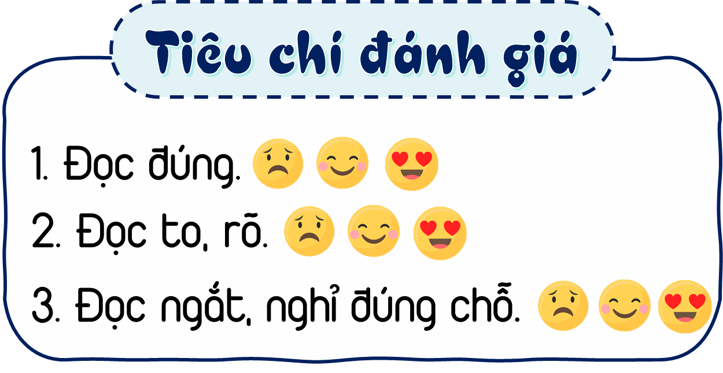
Thi đọc diễn cảm

Slide 23
Thi học thuộc lòng bài thơ

Slide 24


Slide 25
Vận dụng
- Qua bài đọc hôm nay em có cảm nhận gì về các lễ hội mùa xuân ở vùng cao?

Slide 26
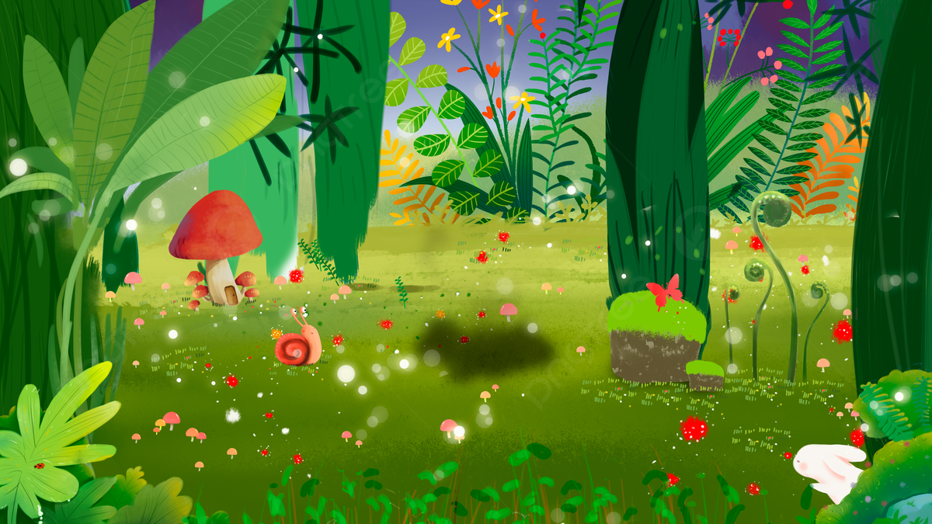

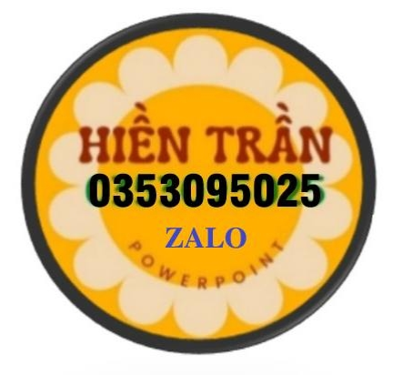


Cảm ơn quý thầy cô đã ủng hộ bài soạn điện tử 2,3,4,5 của Hiền Trần.
Em nhận soạn lẻ bài PPT lớp 2,3,4,5 các môn chủ nhiệm và Mĩ thuật Tiểu học , THCS.
.
Liên hệ: Hiền Trần
ZALO: 0353095025

